Slide 1

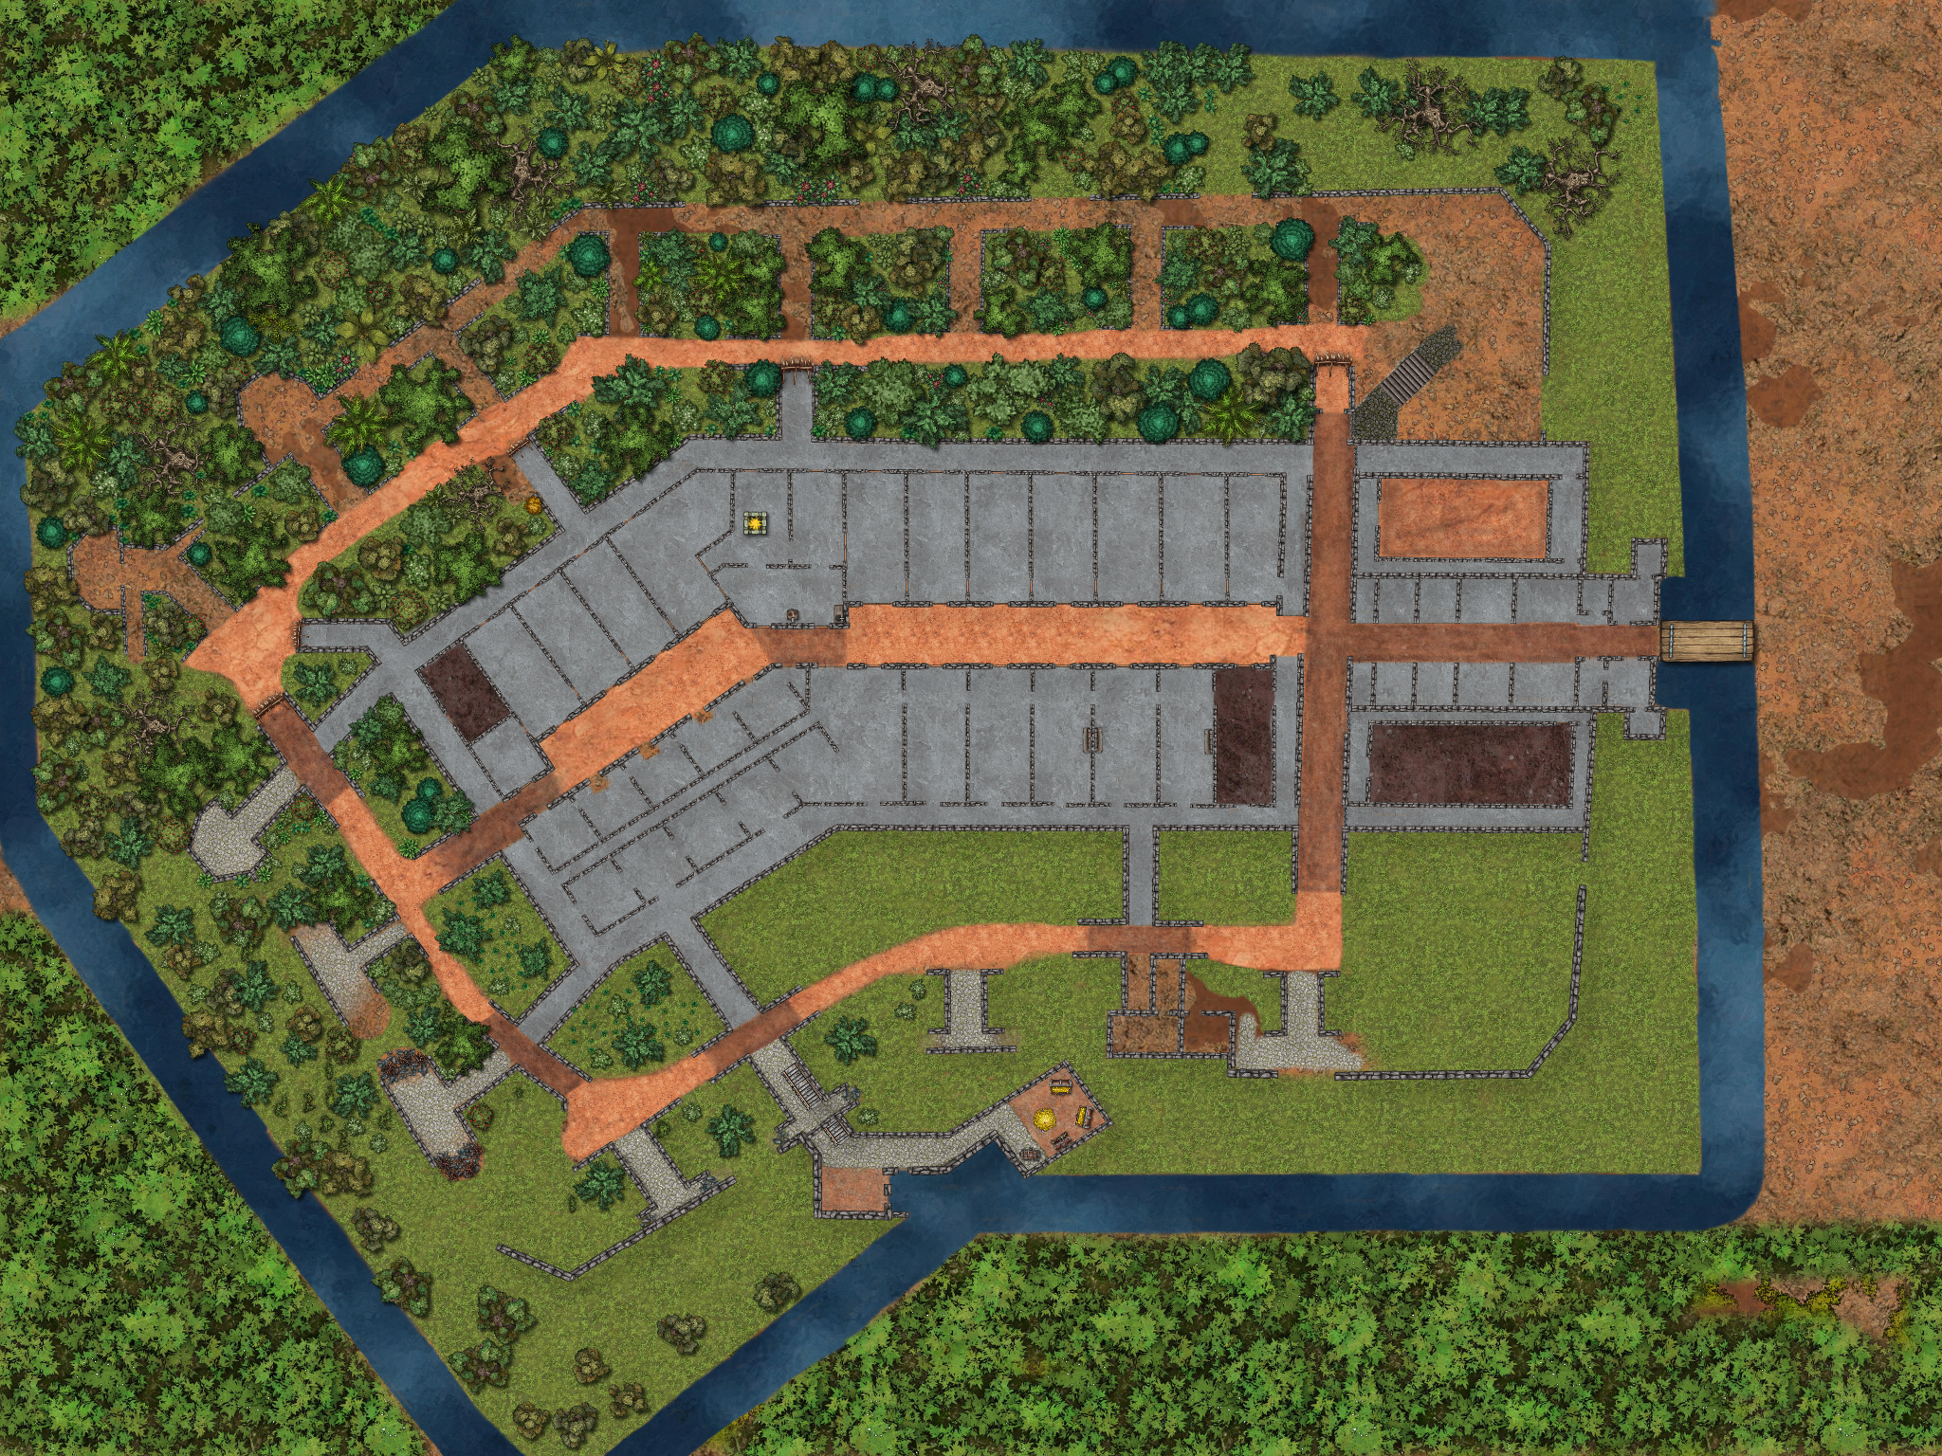
Codes des verrous des salles des coffres :
Bonne chance à vous…
Edorian
Banque
Salle des coffres
Salle des coffres
Salle des coffres

